Slide 1
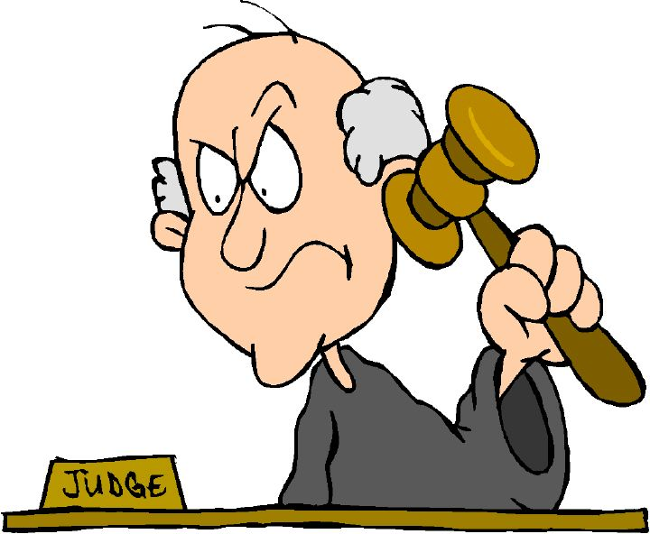
Види юридичної відповідальності
Підготувала
Учениця 10-А класу
Полюхович Оксана

Slide 2
Юридична відповідальність – це специфічні правовідносини між державою і правопорушником, що характеризуються засудженням протиправного діяння і суб’єкта правопорушення, покладанням на останнього обов’язку зазнати несприятливих наслідків за скоєне правопорушення.

Slide 3
Підставами притягнення до юридичної відповідальності є:
наявність правозастосовного акта, що набрав чинності.
наявність правової норми, що передбачає склад правопорушення;
юридичний факт – вчинення самого правопорушення;

Slide 4
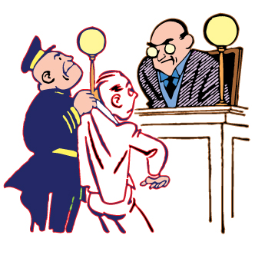
Види юридичної відповідальності
Кримінальна
Адміністративна
Цивільно-правова
Дисциплінарна
Матеріальна
Конституційна

Slide 5
Кримінальна (юридична підстава — КПК)
настає за вчинення злочинів, вичерпний перелік яких міститься в КК кодексі, тобто встановлюється лише законом, настає з моменту офіційного обвинувачення, реалізується виключно в судовому порядку.
Заходи кримінальної відповідальності — жорсткі заходи кримінального покарання, які впливають на особу винного (позбавлення волі, виправні роботи без позбавлення волі та ін.);
застосовуються лише в судовому порядку.
Правозастосовний акт — вирок.

Slide 6
Адміністративна (юридична підстава — КпАП України)
накладається за адміністративні правопорушення органами державного управління (органами так званої адміністративної юрисдикції) до осіб, що не підпорядковані їм по службі.
Заходи адміністративної відповідальності — попередження, штраф, адміністративний арешт, позбавлення спеціальних прав (наприклад, прав водія) і т.ін.
Правозастосовний акт — рішення

Slide 7
Цивільно-правова (юридична підстава — ЦПК)
настає з моменту правопорушення — невиконання договірного зобов'язання майнового характеру у встановлений строк або виконання неналежним чином, заподіяння позадоговірної шкоди (цивільно-правової проступку) або здоров'ю чи майну особи.
Її особливість полягає у добровільному виконанні правопорушником відповідальності без застосування примусових заходів. Державний примус використовується у разі виникнення конфлікту між учасниками цивільних правовідносин.
Питання про притягнення суб'єкта (фізичної або юридичної особи) до цивільно-правової відповідальності вирішується судом, арбітражним судом або адміністративними органами держави за заявою учасника правовідносини або потерплого.
Заходи цивільно-правової відповідальності — відшкодування майнових втрат, скасування незаконних угод, штраф, пеня та інші міри, які полягають у примушуванні особи нести негативні майнові наслідки.
Правозастосовний акт — постанова.

Slide 8
Дисциплінарна (юридична підстава — КЗпП України)
накладається адміністрацією підприємств, установ, організацій (особою, що має розпорядчо-дисциплінарну владу над конкретним працівником) внаслідок вчинення дисциплінарних проступків:
1) відповідно до правил внутрішнього трудового розпорядку;
2) в порядку підпорядкованості;
3) відповідно до дисциплінарних статутів і положень.
Реалізується виключно в рамках службової підпорядкованості.
Засоби дисциплінарної відповідальності: догана, пониження в посаді, звільнення.
Правозастосовний акт — наказ.

Slide 9
Матеріальна (юридична підстава — КЗпП України)
настає за вчинене майнове правопорушення, шкоду, заподіяну підприємству, установі, організації робітниками та службовцями при виконанні ними своїх трудових обов'язків.
Притягає до відповідальності адміністрація підприємства.
Захід матеріальної відповідальності — грошове стягнення.
Правозастосовний акт — наказ.

Slide 10
Конституційна (юридична підстава — Конституція)
настає за порушення норм Конституції України. Маючи високий ступінь нормативної концентрації та ціннісної орієнтації, норми Конституції є нормами прямої дії.
Питання про притягнення суб'єкта (фізичної або юридичної особи) до конституційно-правової відповідальності вирішується судом

Slide 11
Юридичними підставами відповідальності є:
— міжнародний договір;
— міжнародний порядок;
— рішення міжнародних судів і арбітражів;
— резолюції міжнародних організацій (наприклад, статті 24 і 25 Статуту ООН установлюють юридичну відповідальність для всіх держав-членів ООН рішень Ради Безпеки ООН);
— односторонні міжнародно-правові зобов'язання держав, що встановлюють юридично обов'язкові правила поведінки тільки для держави, що взяла такі зобов'язання, (у формі нот, заяв, декларацій і т.д.).

Slide 12
Підстави звільнення особи від кримінальної відповідальності
у зв’язку з дійовим каяттям – тобто особа, яка вперше вчинила злочин невеликої тяжкості, щиро покаялася, активно сприяла розкриттю злочину і повністю відшкодувала завдані нею збитки або усунула заподіяну шкоду;

Slide 13
у зв’язку з примиренням винного з потерпілим та відшкодуванням завданих особою, яка вперше вчинила злочин невеликої тяжкості, збитків або усуненням заподіяної шкоди;

Slide 14
у зв’язку з передачею на поруки – особу, яка вперше вчинила злочин та щиро покаялася, може бути звільнено від кримінальної відповідальності з передачею її на поруки колективу підприємства, установи чи організації за їхнім клопотанням за умови, що вона протягом року з дня передачі її на поруки виправдає довіру колективу, не ухилятиметься від заходів виховного характеру та не порушуватиме громадського порядку;

Slide 15
у зв’язку із закінченням строків давності – особа звільняється від кримінальної відповідальності, якщо з дня вчинення нею злочину і до набрання вироком законної сили минули відповідні встановлені кримінальним кодексом строки.

Slide 16
Підстави звільнення від адміністративної відповідальності:
давність притягнення до адміністративної відповідальності;
передача матеріалів справи на розгляд товариського суду, громадської організації чи трудового колективу;
обмеження усним зауваженням при вчиненні незначного адміністративного правопорушення.

Slide 17
Система законодавства передбачає обставини, які виключають юридичну відповідальність за нанесену шкоду і зовнішнє начебто протиправне діяння.
Обставини звільнення від юридичної відповідальності передбачаються в трудовому, адміністративному, кримінальному та інших галузях законодавства.

Slide 18
У цивільному праві існують випадки виключення відповідальності, звільнення від відповідальності і її обмеження. Виключає відповідальність за завдання шкоди необхідна оборона. Крайня необхідність цивільної відповідальності не виключає, але розсуд суду з урахуванням обставин може бути підставою повного або часткового звільнення від відповідальності. У цивільному праві у разі порушення обставин - збитки при завданні шкоди особі, майну громадянина, майну юридичної особи повинні відшкодовуватися у повному обсязі.
У деяких випадках законом може бути встановлена обмежена відповідальність за зобов'язанням, наприклад відповідальність автора за авторським договором.

